Slide 1
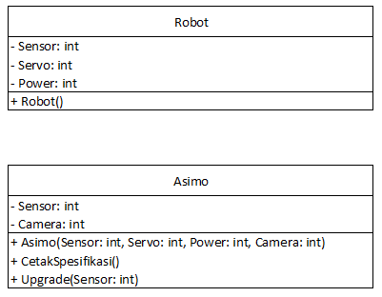
UTS

Slide 2
TestRobot (silahkan di copas)
public class TestRobot
{
public static void main(String[] args)
{
Asimo unit = new Asimo(30, 150, 1000, 5);
unit.CetakSpesifikasi();
unit.Upgrade(20);
unit.Upgrade(25);
}
}
// Note: yang berwarna merah disesuaikan dengan class beserta nomor absen
// (misal: Asimo05)

Slide 3
Hasil yang diharapkan
D:\Java>javac TestRobot.java
D:\Java>java TestRobot
Jumlah Sensor Robot: 4
Jumlah Sensor Asimo: 30
Jumlah Servo: 150
Kapasitas Power: 1000
Jumlah Kamera: 5
Asimo diupgrade dengan jumlah sensor 20
Asimo diupgrade dengan jumlah sensor 25

